Slide 1

Implementação de uma base de dados para ficheiros GenBank
Joana Araújo PG49836, Mariana Silva PG45966, Tiago Silva PG49849

Slide 2


Contextualização
Big data
Base dados-MySQL
Extremamente úteis no mundo moderno onde somos constantemente bombardeados com informações;
Modelo de dados mais flexível, maior escalabilidade;
Desempenho superior, características de base dados relacionais.

Slide 3
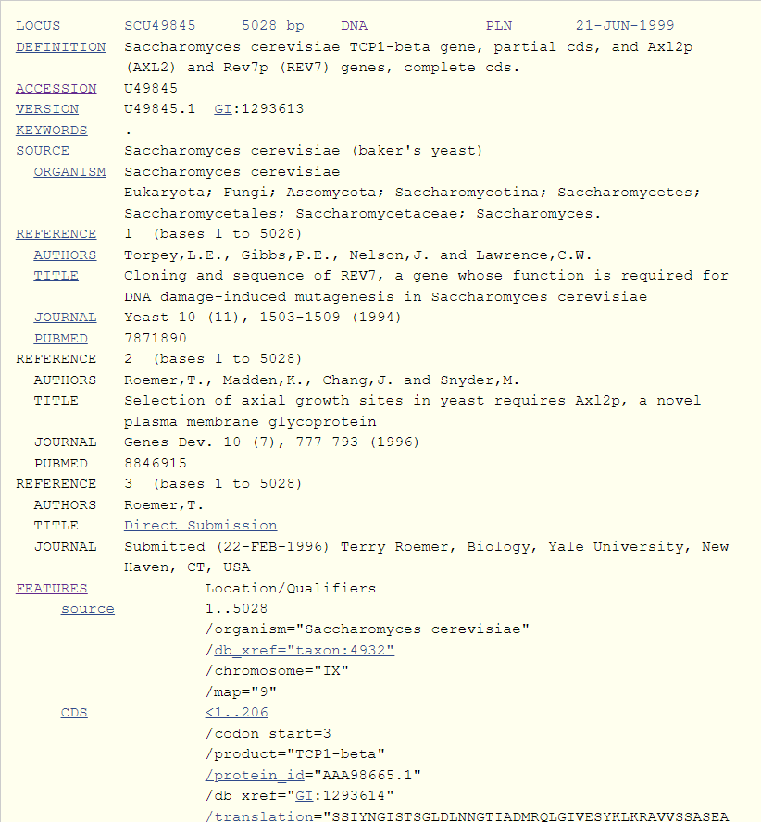
GenBank
Vasta biblioteca pública de sequências de proteínas e nucleótidos;
É anotada com informação biológica e bibliográfica;
Está está dividida em:
-descrição da sequência;
-nome científico;
-taxonomia;
-citações bibliográficas;
-tabela de características.

Slide 4
Objetivos do projeto
GenBank File
Webscrapping
Inserção e obtenção de dados

Slide 5
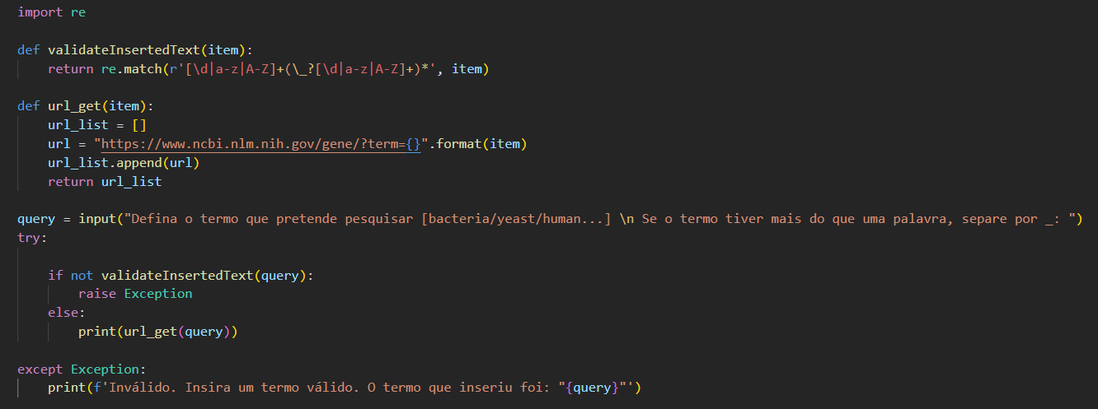
Perfil de utilização

Slide 6
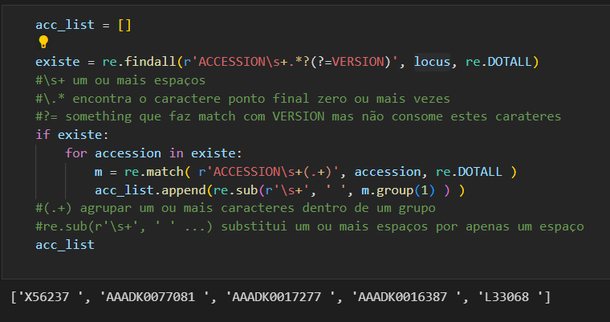
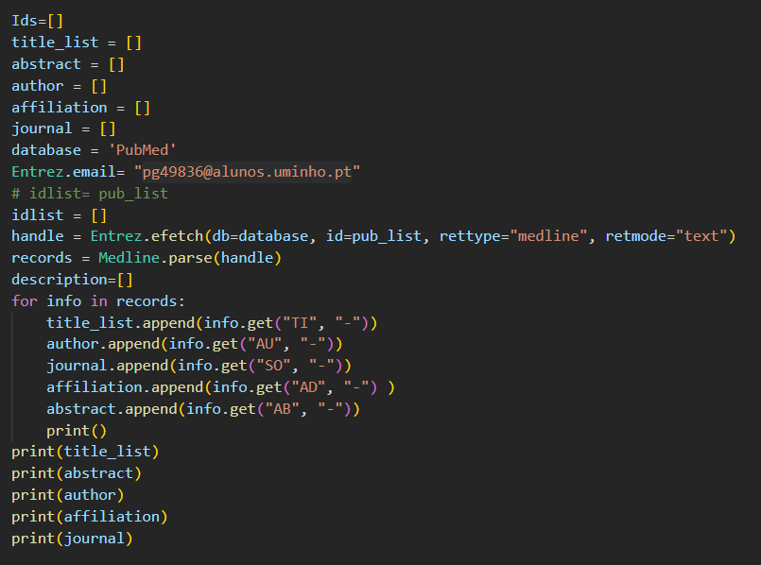
Expressões regulares e biopython

Slide 7
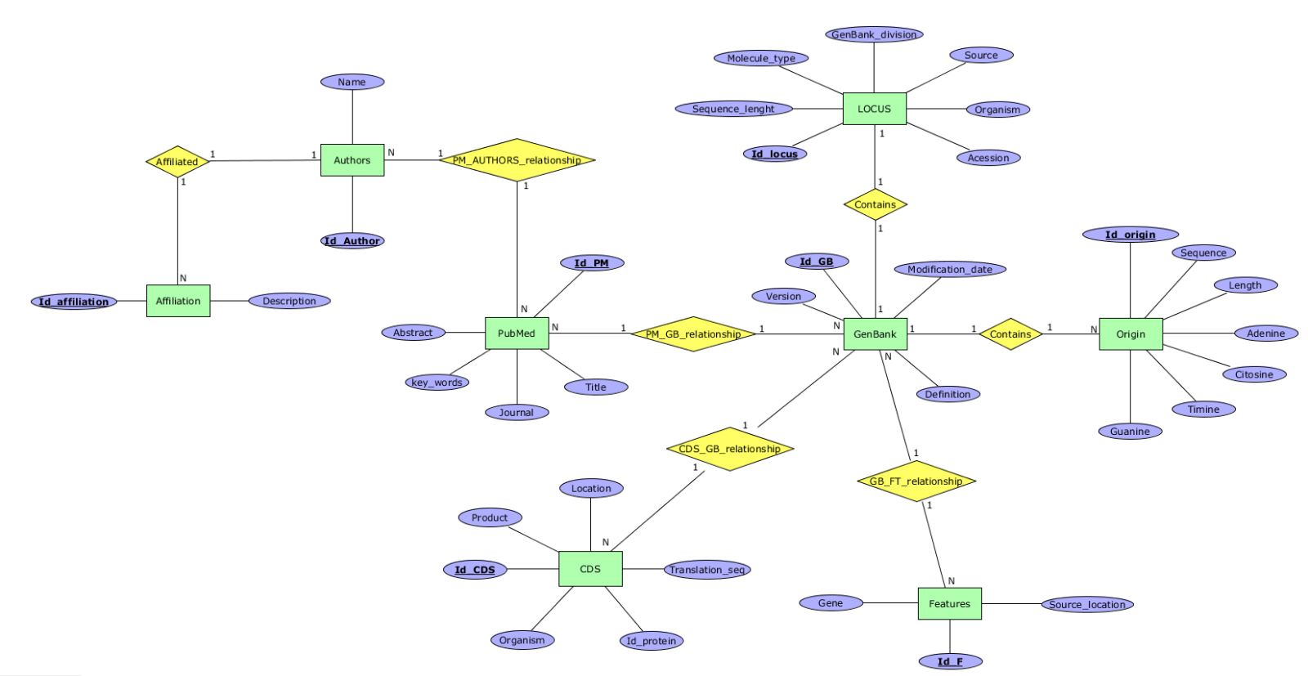
Modelo Conceptual

Slide 8
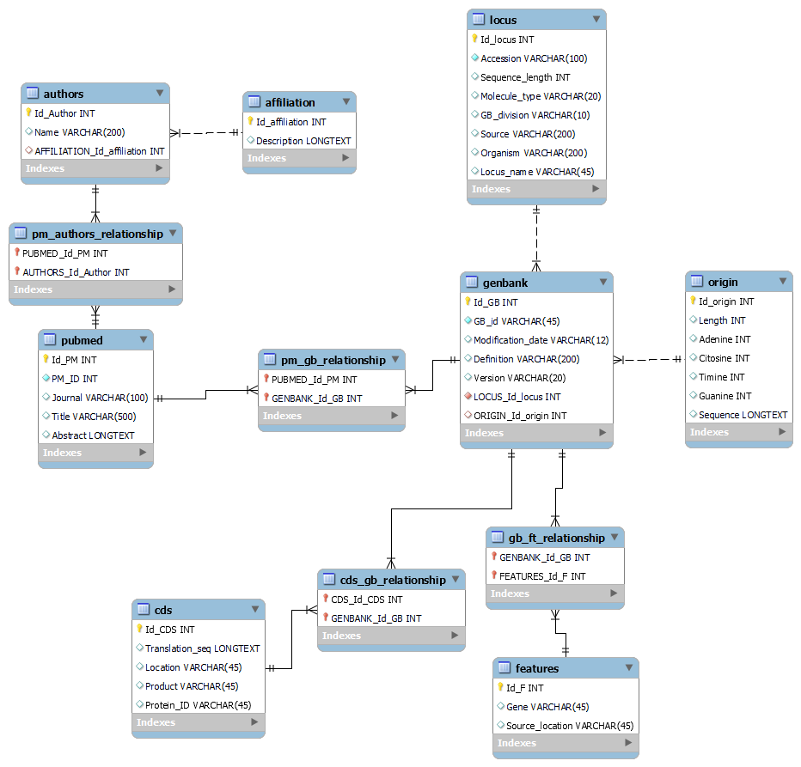
Modelo Conceptual
Modelo Lógico

Slide 9
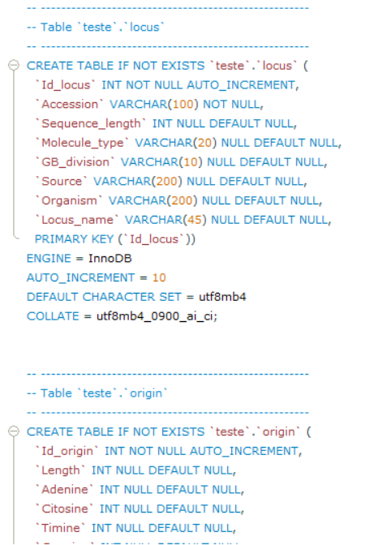
Modelo Conceptual
Modelo Físico

Slide 10
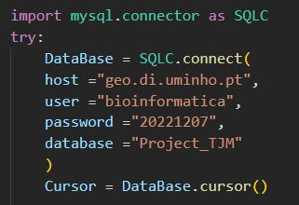
Conexão à base de dados

Slide 11
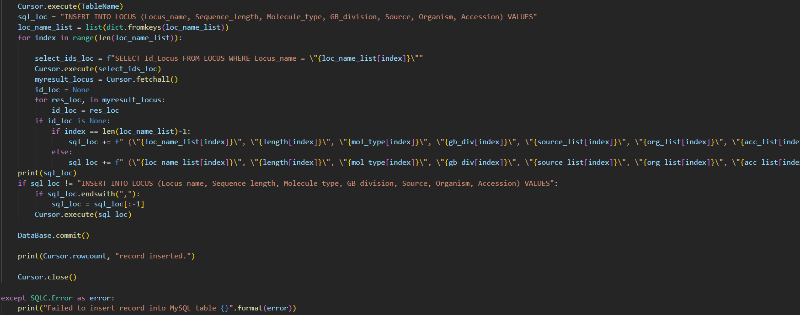

Slide 12
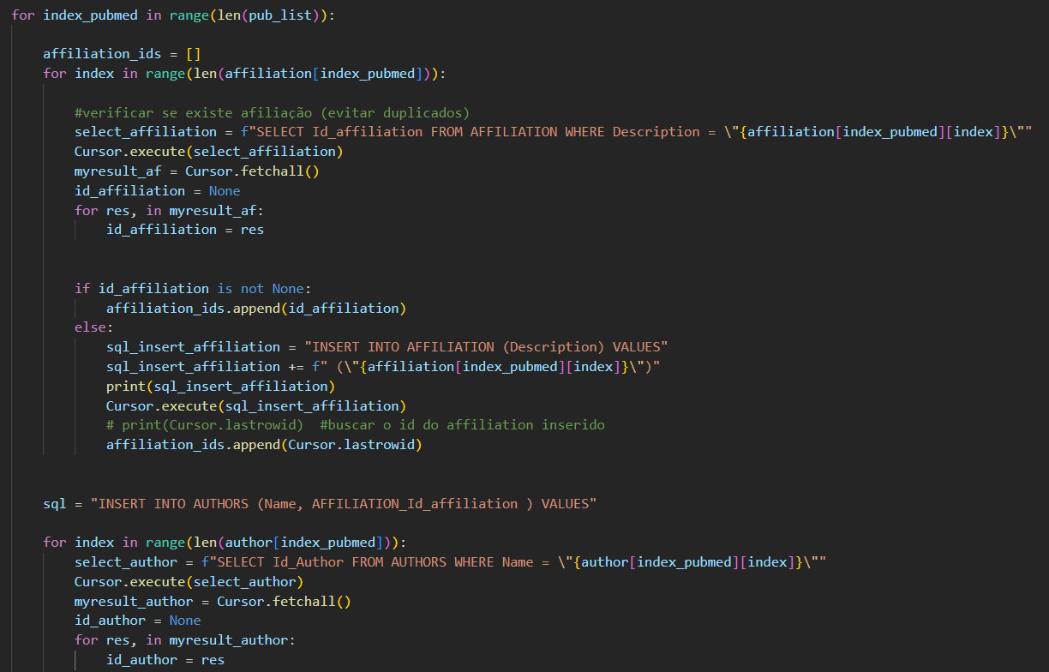

Slide 13
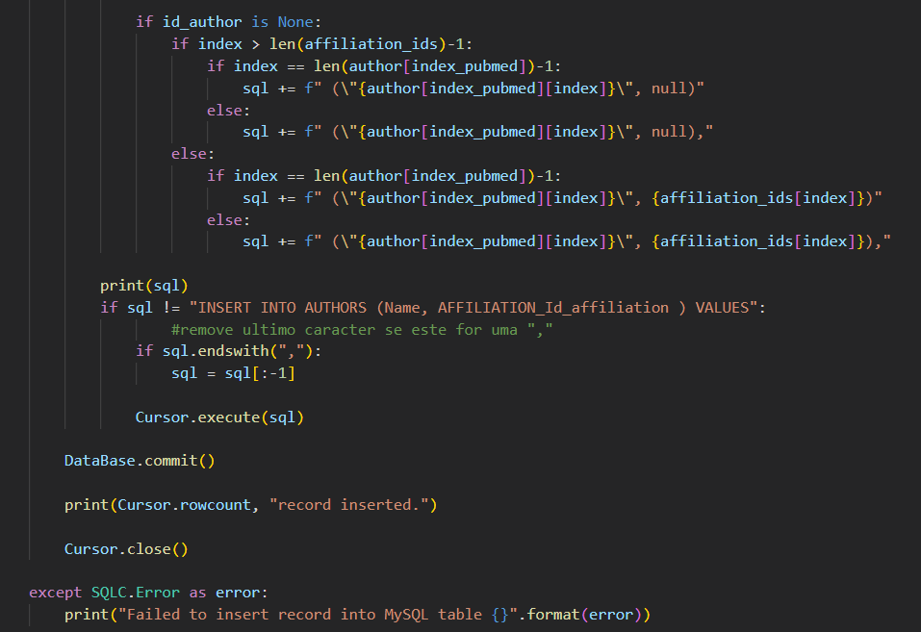

Slide 14
Perspetivas futuras

Slide 15

Obrigado!!!!

